Slide 1


Slide 2
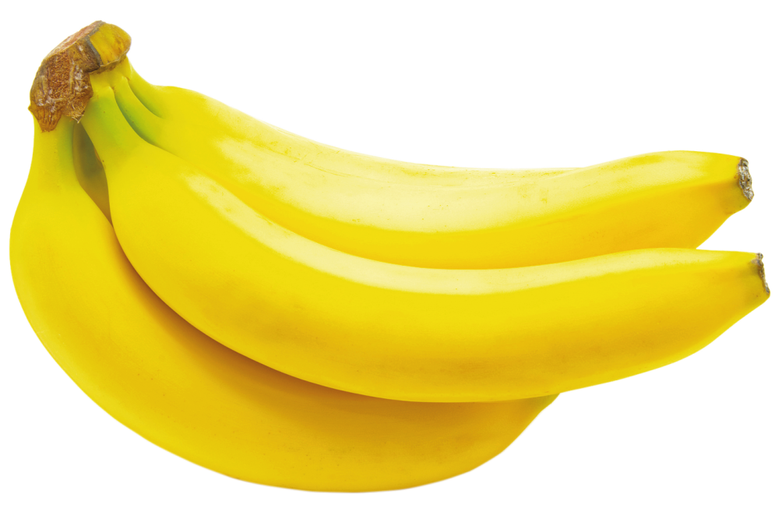

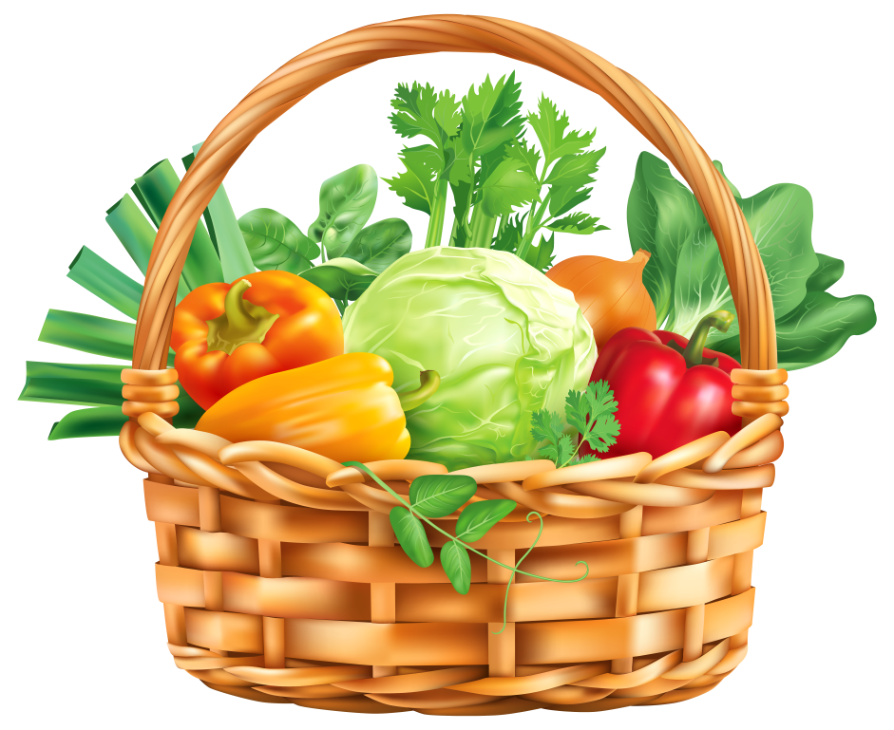

Знают этот фрукт детишки, Любят есть его мартышки. Родом он из жарких стран В тропиках растет…

Slide 3

Сидит дед во сто шуб одет, Кто его раздевает,
Тот слезы проливает.

Slide 4
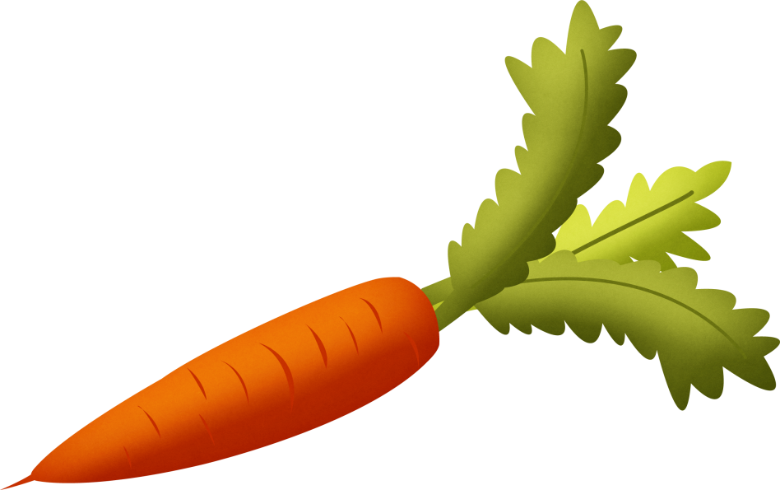
За кудрявый хохолок
Лису из норки поволок.
На ощупь — очень гладкая,
На вкус — как сахар сладкая.

Slide 5
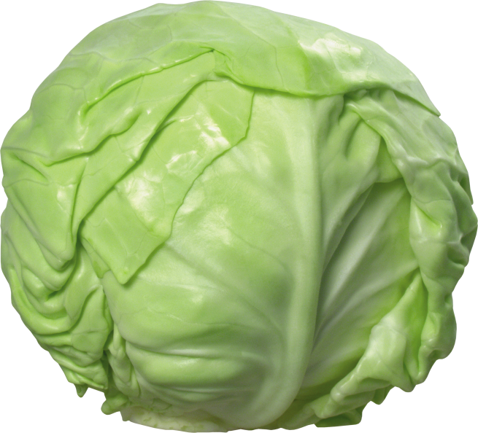
Уродилась я на славу, Голова бела, кудрява.
Кто любит щи —
Меня в них ищи.

Slide 6
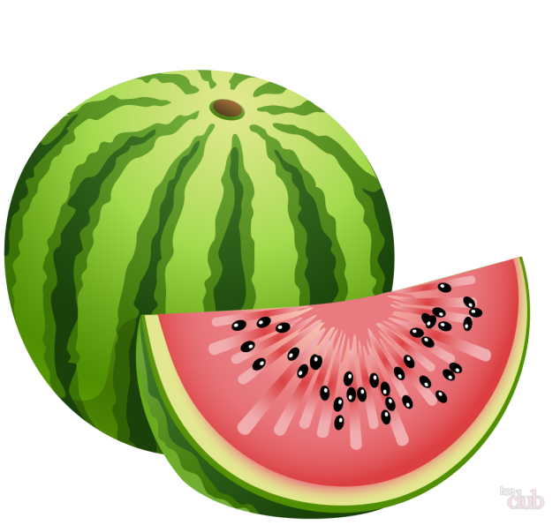
Он большой, как мяч футбольный,
Если спелый — все довольны.
Так приятен он на вкус!
Что это за мяч?

Slide 7
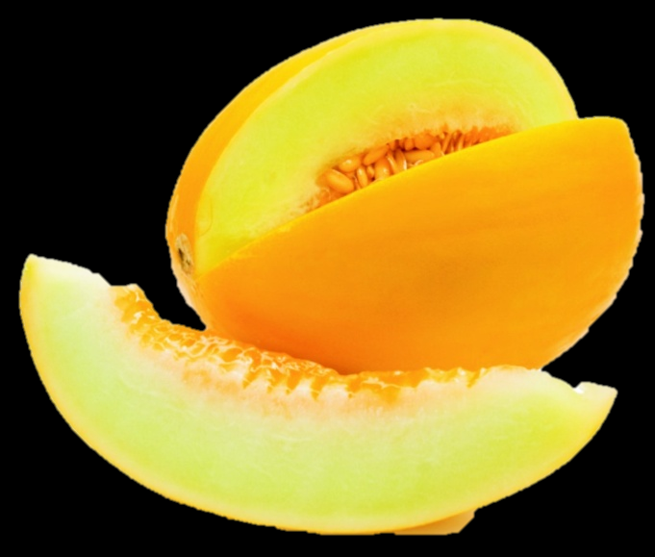
Круглобока, желтолица, Может с солнышком сравниться.
А душистая какая,
Мякоть сладкая такая!
Мы поклонники отныне Королевы поля…

Slide 8
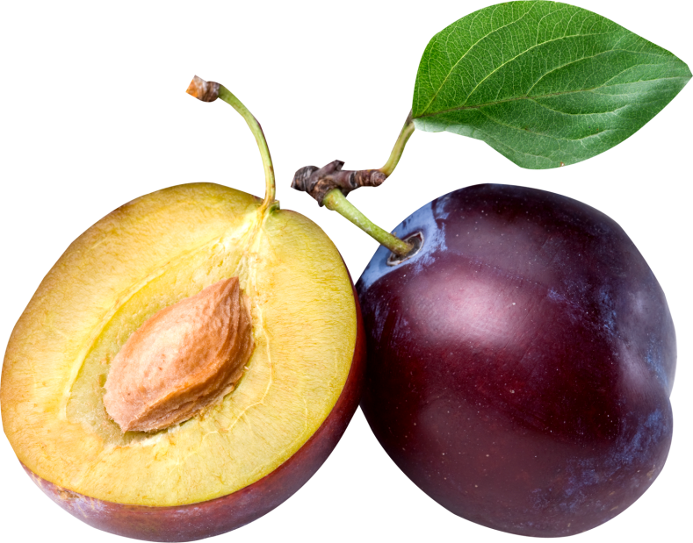
Синий мундир, белая подкладка,
В середине — сладко.

Slide 9
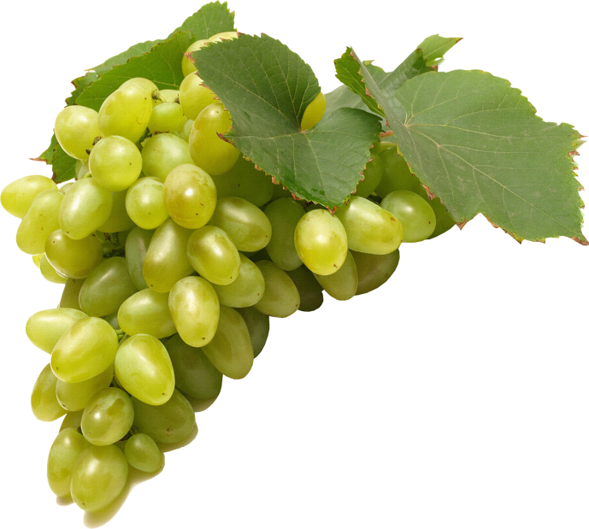
На шнурочке-стебелёчке Сладких ягод груда –
На большое блюдо.

Slide 10
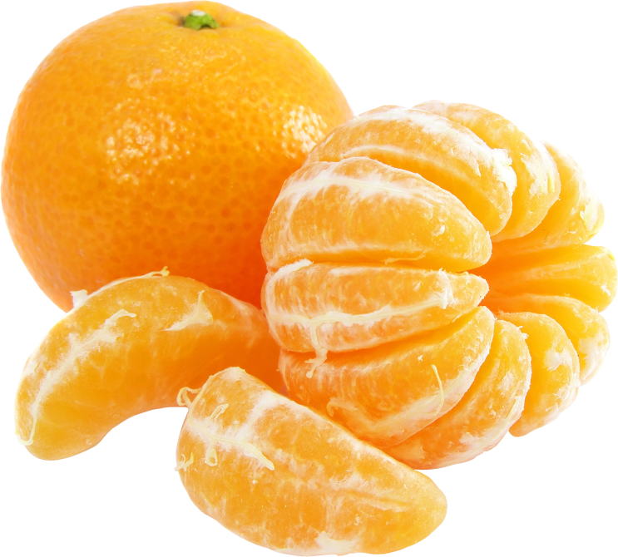
Апельсина брат меньшой, Потому как небольшой.

Slide 11


